Slide 1
部分解合成法を用いた モンテカルロ法による NQueenの全解探索
08-1-037-0022
奥川 史樹
情報論理工学研究室

Slide 2
目次
背景
問題提起
研究内容
結果
考察
今後の課題

Slide 3
背景
モンテカルロ法
活用分野
金融
科学
ゲームの解探索

Slide 4
モンテカルロ法
非常に便利！
簡単なシミュレーションのみ！
組み合わせ最適解問題に対して近似最適解を求められる

Slide 5
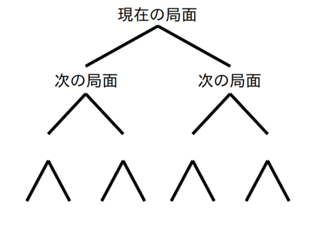
ゲームの解探索
バックトラック法
探索範囲が大きく最後まで調べられない・・・
ゲーム途中での最適解
ここまで

Slide 6
ゲームの解探索
モンテカルロ法
最後まで調べることができる
そこから最適解
最後まで

Slide 7
モンテカルロ法の例
囲碁や将棋で最善手を探索する方法
ある局面において、最善手が複数存在する場合、どの程度の最善手を調べられているのか？

Slide 8
モンテカルロ法の問題提起
複数の最適解が存在する場合、探索能力はどの程度か？

Slide 9
検証
複数の最適解をもつ問題
NQueen問題をとりあげる

Slide 10
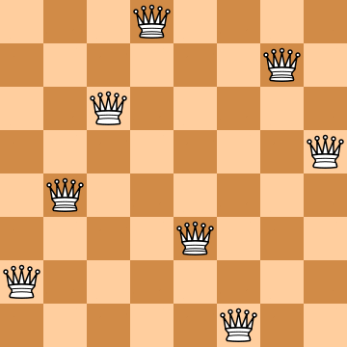
NQueen問題とは
Nが大きくなると解の数が爆発的に増える
Nの数 | 全解数
4 | 2
5 | 10
6 | 4
7 | 40
8 | 92
9 | 352
10 | 724

Slide 11
実装
ランダムに駒を配置
判定
繰り返す

Slide 12
結果
N=8の場合
シミュレート回数50万 試行回数1000回
発見できた最適解
0~2個
あまり発見できなかった

Slide 13
研究内容
解の探索能力を向上させるため
探索範囲を狭めることが考えられる
部分解合成法を用いる

Slide 14
部分解合成法とは
部分解を合成し全体解を作成する分割統治法の一種
解の探索範囲を分割することで問題空間を縮小できる
参考文献
萩野谷一二, “NQueen問題への新しいアプローチ(部分解合成法)について,” 情報処理学会報告書, Vol.2011-GI-26, No.11, 2011.

Slide 15
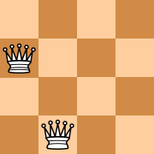
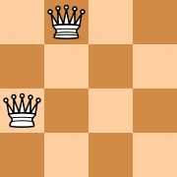
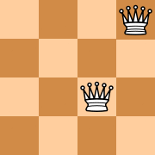
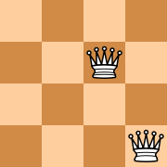
NQueenへの適用方法

Slide 16
NQueenの解の特性
NQueen問題の解は反転回転して別解を求めることができる
NQueenの解には3つのパターンがある
TypeA 対称性なし
TypeB 180°の対称性
TypeC 90°の対称性

Slide 17
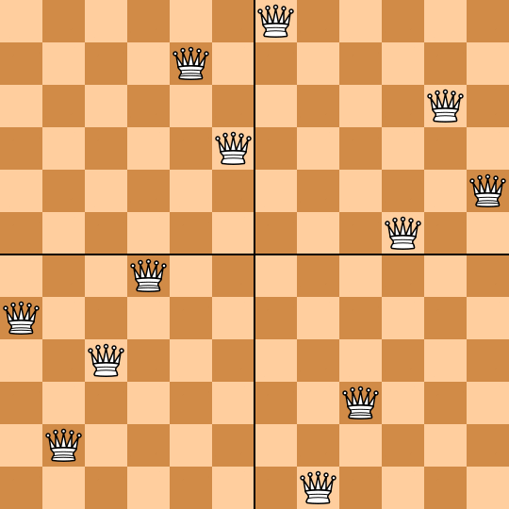
TypeA
回転、反転操作により7個の別解がある

Slide 18
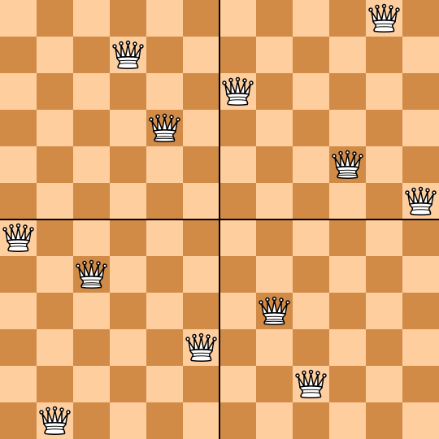
TypeB
回転、反転操作により3個の別解がある

Slide 19
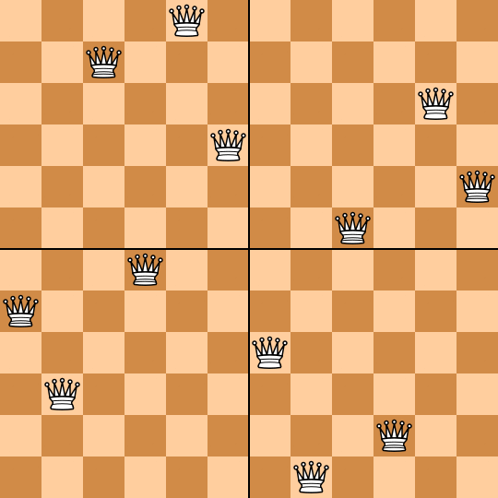
TypeC
反転操作により1個の別解がある

Slide 20
適用結果
シミュレート回数50万
試行回数1000回
N=8の場合
0~2 → 全92解
すべての解を求めることができた
N=10の場合
0 → 644~660

Slide 21
考察
改善点
解の生成数増加
問題点
シミュレーションにかかる時間の増加

Slide 22
結論
従来のモンテカルロ法を上回る解探索を実現
バックトラック法と比べると…
別の最適解が発生する可能性
→単純比較はできない

Slide 23
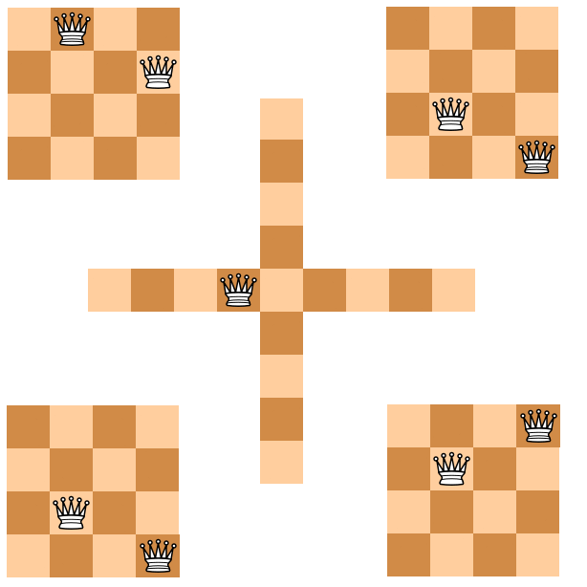
今後の課題
並列化による高速化
奇数の問題サイズを扱えるように
部分解を更に細分化する

Slide 24
終わりに
ご清聴ありがとうございました。

